Slide 1
MAS: Betriebssysteme
Android Architektur
T. Pospíšek
Notes:
2
2
2
2
2

Slide 2
Hackable? Open Source?
Q: Kann ich alles was hier folgt nachvollziehen, Android unter die Haube schauen, Zeugs ändern?
A: Vielleicht:
  grundsätzlich wäre Android Open Source…
  wenn man Oberes tun will, muss man beim Kauf eines Handys das Kriterium «Freiheit» berücksichtigen - oder Glück haben
  einige Herstellen erlauben es, durch ein mehr oder weniger mühseliges Prozedere «root Rechte» auf dem Gerät zu erlangen
    dabei muss man u.U. die Geräte-Garantie aufgeben
  andere Geräte können «gehackt» werden
    Legal? Garantie? Achtung!
Notes:
3.02.19
2
2
2
2
2

Slide 3
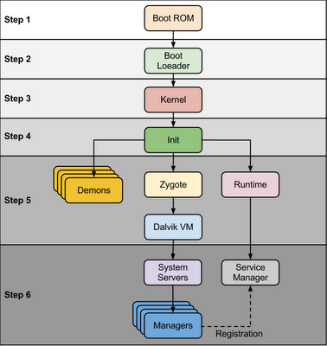
Boot
Notes:
3.02.19
2
2
2
2
2

Slide 4
Boot
proprietärer Bootloader vom Hersteller
  initialisiert Minimum an HW
  lädt …
Linux Kernel evtl. mit Ramdisk/Image
  initialisiert HW
  startet …
init (Android-eigenen)
  führt /init.rc aus
    konfiguriert:
      Userspace (Rechte)
      Hardware
    bindet Dateisysteme ein
    startet:
      Daemons/low level Services
      Zygote
Notes:
3.02.19
2
2
2
2
2

Slide 5
Zygote
Zygote ist der «Init Prozess der Android Schicht»
  startet eine Dalvik JVM, welche die Klassen des Android Runtime Frameworks geladen hat
  Zygote forkt eine VM weg, welche wiederum die Android Services startet und Android Applikationen starten kann (also alles was man als «Android» kennt)
  neue Applikationen oder Services werden erstellt indem Zygote angefragt wird und einen neuen Prozess (mit vorinitialisiertem Dalvik) wegforkt
Notes:
3.02.19
2
2
2
2
2

Slide 6
Dalvik
die Dalvik VM ist sparsam bzgl. Speicherverbrauch, indem Klassen und die VM selbst read-only sind und mit copy-on-write zwischen Prozessen geteilt werden
Notes:
3.02.19
2
2
2
2
2

Slide 7

Schichten Model
neuere Androids haben eine zusätziche HAL Schicht
Quelle: https://www.tutorialspoint.com/android/images/architecture.jpg
Notes:
3.02.19
2
2
2
2
2

Slide 8
Android Runtime
Applikations-Komponenten
Activity → Activity Manager
  z.B. :
    Email anzeigen
    Email schreiben
    Emails auflisten
  eine Activity ist die MainActivity und somit der Einstiegspunkt der Applikation
Service
  läuft im Hintergrund ab
  kann auch laufen, wenn die App, welche ihn gestartet hat nicht mehr läuft
Notes:
3.02.19
2
2
2
2
2

Slide 9
Android Runtime
Applikations-Komponenten
Receiver / BroadcastReceiver
  hört auf Nachrichten von Applikationen oder von System
  definiert Reaktionen auf Nachrichten («Intents»)
Provider / ContentProvider
  Daten einer anderen Applikation zur Verfügung stellen auf Anfrage
Notes:
3.02.19
2
2
2
2
2

Slide 10
Android Runtime
Applikations-Komponenten
manifest.xml
  deklariert die verfügbaren Komponenten der Applikation für den Applikations-Launcher (Zygote/Dalvik)
  dadurch weiss der Launcher beim Start der Applikation, was er mit der Applikation machen muss, welche Resourcen er zur Verfügung stellen muss
Notes:
3.02.19
2
2
2
2
2

Slide 11
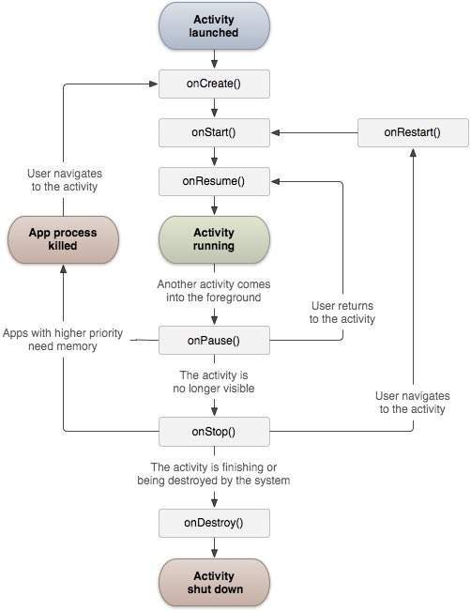
Android Runtime
Applikations-Lifecycle
onIrgendwas() sind Callbacks,
welche die App deklarieren kann, um auf Zustands-
änderungen reagieren zu können
Quelle:
https://www.tutorialspoint.com/android/images/activity.jpg
Notes:
3.02.19
2
2
2
2
2

Slide 12
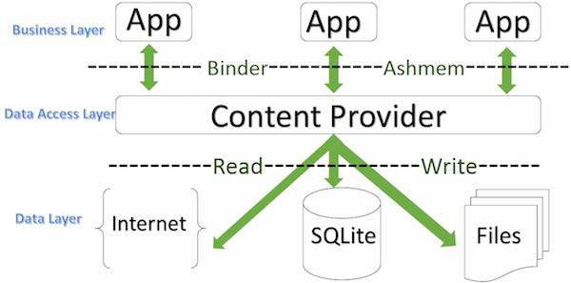
Android Content Provider
Quelle: https://www.tutorialspoint.com/android/images/content.jpg
«REST-ful» Data
content://provider/daten_typ/id
Notes:
3.02.19
2
2
2
2
2

Slide 13
Android Intents
Intents
  sind der IPC / RPC Mechanismus von Android
  deklarieren Aktionen, die ausgeführt werden sollen:
  Aktion + Daten
  werden z.B. übergeben bei:
    Context.startActivity()
    Context.startService()
    Context.sendBroadcast()
Beispiel eines Intents (Aktion, Daten):
  (ACTION_DIAL, content://contacts/people/1, Optionen)
Notes:
3.02.19
2
2
2
2
2

Slide 14
Referenzen
http://rts.lab.asu.edu/web_438/project_final/CSE_598_Android_Architecture_Binder.pdf
https://www.tutorialspoint.com/android/android_architecture.htm
https://elinux.org/Android_Portal
https://elinux.org/Android_Booting
https://source.android.com/devices/bootloader
http://www.onsandroid.com/2014/10/in-depth-android-boot-sequence-process.html
https://android.googlesource.com/platform/system/core/+/android-4.1.2_r1/init/readme.txt
https://stackoverflow.com/questions/9153166/understanding-android-zygote-and-dalvikvm
Notes:
3.02.19
2
2
2
2
2

